Slide 1

КЛАСИФИКАЦИЯ НА АКТИВИТЕ И ПАСИВИТЕ
ЛЕКЦИЯ I © 2018 Нет Ит

Slide 2

ДЪЛГОТРАЙНИ (НЕТЕКУЩИ) АКТИВИ
Обичаен срок на ползване над 1 година
Стойност, не по-малка от счетоводния праг на същественост, записан в счетоводната политика на предприятието
Използване в икономическата дейност на предприятието

Slide 3
ВИДОВЕ ДЪЛГОТРАЙНИ АКТИВИ
Дълготрайни материални активи (ДМА)
Дълготрайни нематериални активи (ДНА)
Дългосрочни финансови активи (ДФА)

Slide 4
ВИДОВЕ ДМА
Земи
Сгради
Компютри
Периферия за компютри
Машини
Производствено оборудване и апаратура
Транспортни средства
Офис техника
Стопански инвентар

Slide 5
ВИДОВЕ ДНА
Програмни продукти
Потребителски софтуер
Операционни системи
Концесии
Патенти
Лицензи
Търговски марки

Slide 6

КРАТКОТРАЙНИ (ТЕКУЩИ) АКТИВИ
Материални запаси – материали, продукция, стоки, незавършено производство
Краткосрочни вземания – от клиенти, доставчици, бюджет, подотчетни лица, персонал и др.
Инвестиции
Парични средства – в брой, по разплащателни сметки, депозити, набирателни сметки, дебитни карти

Slide 7

РАЗХОДИ ЗА БЪДЕЩИ ПЕРИОДИ
Разходи, документирани и осчетоводени през текущия отчетен период, които изцяло или частично се отнасят за следващи отчетни периоди.
Разходите за бъдещи периоди не намаляват финансовия резултат за текущия отчетен период, а за отчетния период, за който се отнасят.
Дългосрочни абонаменти
Предплатени наеми
Застраховки

Slide 8

СОБСТВЕН КАПИТАЛ
Записан капитал – основен капитал, акционерен капитал
Допълнителен капитал
Резерви – законови, допълнителни и др.
Неразпределена печалба от минали години
Непокрита загуба от минали години
Текуща печалба/загуба

Slide 9
ЗАДЪЛЖЕНИЯ
Към доставчици
Към финансови предприятия
Към предприятия от група
Получени аванси
Към персонала
Към подотчетни лица
Осигурителни задължения
Данъчни задължения
Задължения по гаранции

Slide 10
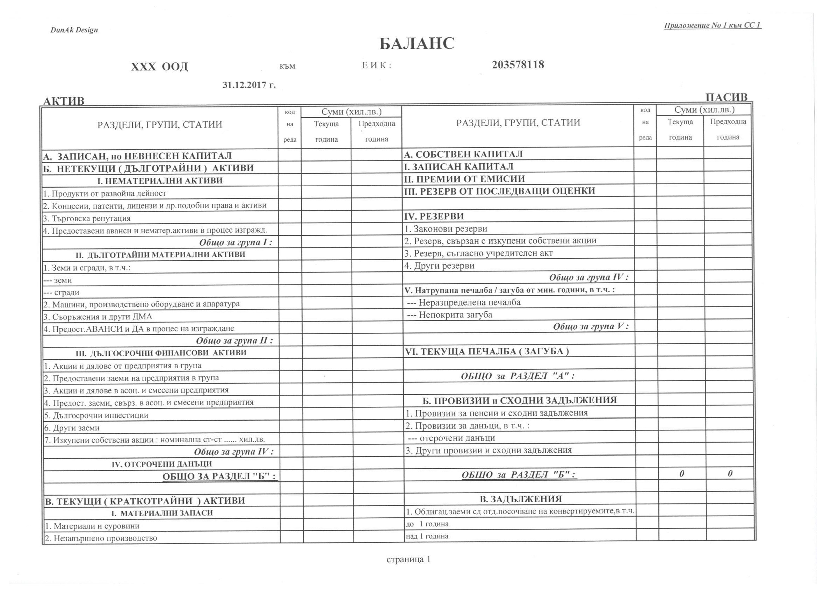

Slide 11
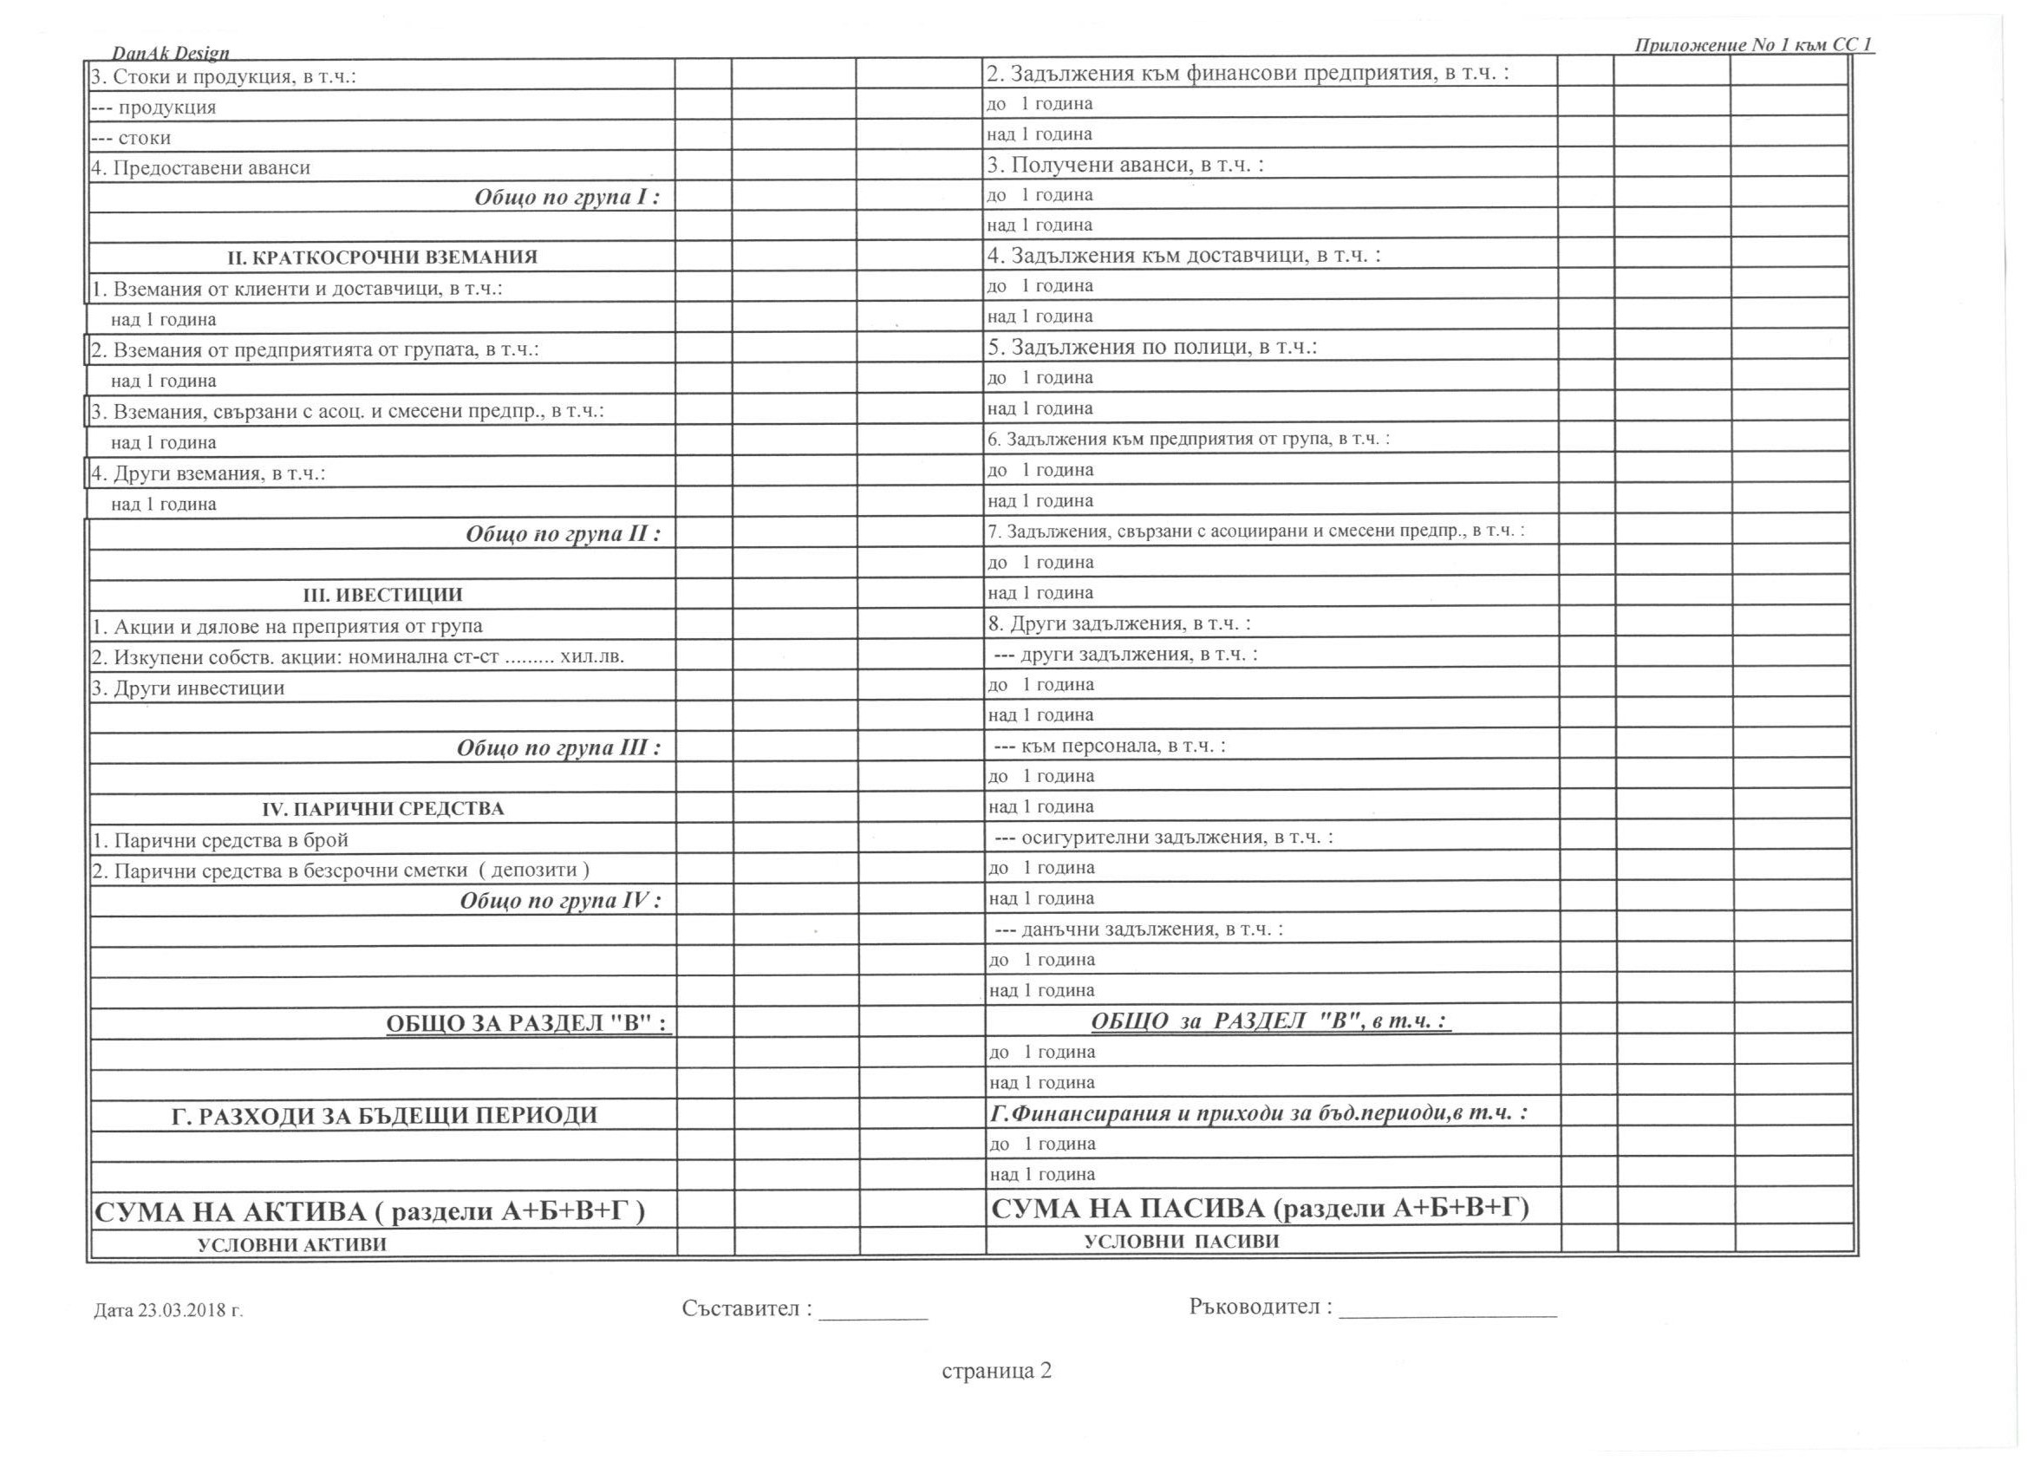

Slide 12
© 2018 Нет Ит
БЛАГОДАРЯ
ЗА ВНИМАНИЕТО!

